Slide 1
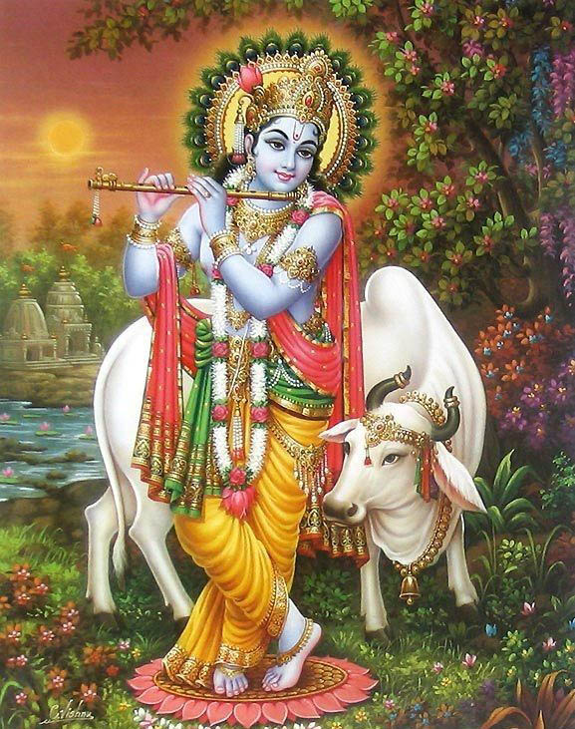
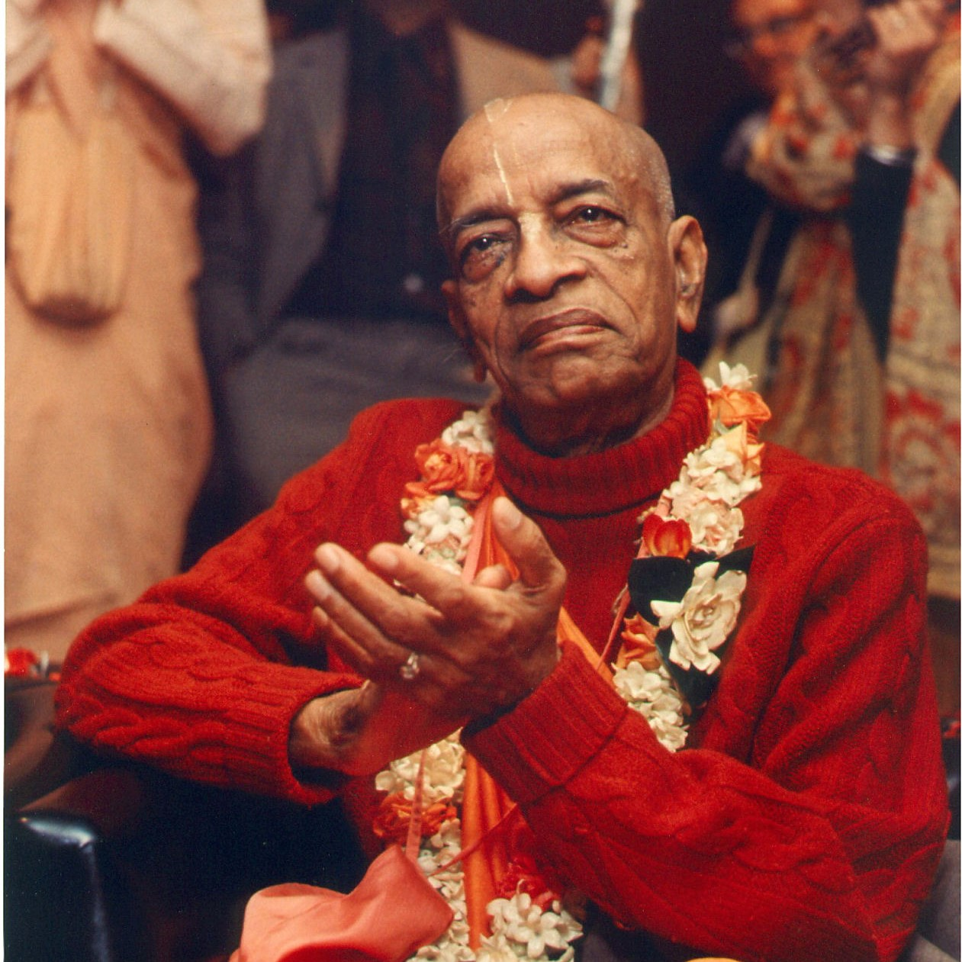
Köszönet és hála!

Slide 2
Filozófiai fogalomtár összeállítása a vaiṣṇavizmus tárgyköréből
Kutatásvezető: Készítette:
Magyar Márta Zsófia Kovács Andrea
(Mañjarī Devī Dāsī) vaiṣṇava teológia szak
Főiskolai adjunktus 3.évfolyam
2020. április 9.

Slide 3
A témaválasztás indoklása
A szanszkrit nyelv szeretete
Megkönnyíti a főiskolai hallgatók eligazodását a sokrétű fogalmak használatában

Slide 4
A kutatás célja
Egy olyan vaiṣṇava fogalomtár összeállítása, mely tartalmazza a tanulók, érdeklődők számára legfontosabb vaiṣṇava és yoga alapfogalmakat, azok különböző, legfontosabb jelentéseivel együtt.
A teljes fogalomtár 176 szócikket tartalmaz és több részletben került feldolgozásra. Jelen munka 40 szócikket tartalmaz.
Ami még hátra van, az a 40 szó etimológiájának leírása és a fogalomtár szerkesztése. Ez után a fogalomtár kiadható lesz!

Slide 5
A szócikkek felépítése megadott kritériumok alapján
a szó etimológiája (ezt nem én dolgozom ki)
szótári jelentés (a szónak az a jelentése, ami a vaiṣṇava teológia számára jelentős)
vaiṣṇava értelmezés
Śrīla Prabhupāda fordításai
idézetek a fogalom használatáról

Slide 6
A kutatási módszer ismertetése
Először kikerestem az adott szó jelentését a Monier Williams Online szótárban, aztán az Dictionary of Indian Philosophy című könyvben.
Majd a Lál szövegtárból kikerestem A. C. Bhaktivedanta Swami Prabhupāda különböző fordítását.
A fordítások alapján aztán olyan idézeteket kerestem, amelyek, legjobb tudásom szerint, a leginkább tükrözik, magyarázzák a szavakat Śrīla Prabhupāda könyveiben.
Végül az idézetek és tanulmányaim alapján megírtam a vaiṣṇava értelmezést.

Slide 7
Felhasznált forrásanyagok
Google fordító
https://translate.google.com/?hl=hu
Grimes, John: A Consice Dictionary of Indian Philosophy. State University of New York Press, Albany, 1996.
Lál Szövegtár
Monier Williams Online Dictionary
https://www.sanskrit-lexicon.uni-koeln.de/monier/

Slide 8
Néhány példa a szócikkre
vrata
1. Szótári jelentés: (n, m, mfn) parancs, törvény, engedelmesség, szolgálat, vallási fogadalom vagy gyakorlat, szolgálat
2. Magatartási szabály vagy fogadalom. Az egyik legismertebb az Ekādaśī-vrata.
3. Śrīla Prabhupāda fordításai: fogadalom, valamennyi fogadalom betartása, szabályozó fogadalmak; a vezeklésre tett fogadalmatok miatt; szigorú fogadalmakkal; elhatározás a szolgálatra;
„Szolgálja a férjét, mindig szeretettel bánik vele, ugyanilyen szeretettel bánik a férj rokonaival és barátaival is, valamint betartja a férj fogadalmait — ezt a négy elvet kell követnie egy erényes asszonynak.” (Bhāg. 7.11.25.)
„Az Ekādaśī-vrata és a Dvādaśī-vrata betartása arra szolgál, hogy elégedetté tegyük az Istenség Legfelsőbb Személyiségét. Azoknak, akik szeretnének fejlődni a Kṛṣṇa-tudatban, rendszeresen be kell tartaniuk az Ekādaśī-vratát.” (Bhāg. 9.4.29.)

Slide 9
Néhány példa a szócikkekre
ātmārāma
1. Szótári jelentés: (mfn) örvendezés önmagunkban, vagy a Legfelsőbb Szellemben
2. Azok, akik az ātmāból merítenek örömet, akik önmagukban elégedettek. Maga az Úr Kṛṣṇa is ātmārāma.
3. Śrīla Prabhupāda fordításai: azok, akik az ātmāból merítenek örömet (ātmā általában: a lelki önvaló); aki az önvalóban leli örömét; önmegvalósított lélek; teljesen elégedett önmagában; akik önmagukban elégedettek (mert teljesen a tudatában vannak, hogy eredeti helyzetük szerint ők az Úr örök szolgái); transzcendentalisták;

Slide 10
Néhány példa a szócikkekre
“sūta uvāca ātmārāmāś ca munayo nirgranthā apy urukrame kurvanty ahaitukīṁ bhaktim ittham-bhūta-guṇo hariḥ
A különböző ātmārāmák [akik az ātmāból, a lelki önvalóból merítenek örömet], különösen azok, akik az önmegvalósítás útját járják, mentesek minden anyagi köteléktől, mégis arra vágynak, hogy tiszta odaadással szolgálhassák az Istenség Személyiségét. Ez azt jelenti, hogy az Úr transzcendentális tulajdonságokkal rendelkezik, ezért mindenki, még a felszabadult lelkek számára is vonzó.” (Bhāg. 1.7.10.)

Slide 11
Néhány példa a szócikkekre
“Vannak aztán olyanok is, akik lelki értelemben önmagukban elégedettek, akiknek minden anyagi vágya teljesült, akik természetüknél fogva hálátlanok, és akik egyszerűen csak irigyek feljebbvalóikra. Az ilyen emberek az őket szeretőket sem szeretik, azokról nem is beszélve, akik ellenségként bánnak velük.
MAGYARÁZAT: Vannak emberek, akik lelki szempontból önelégedettek lévén nem viszonozzák mások érzelmeit, mert el akarják kerülni, hogy a világi kapcsolatok szövevényébe keveredjenek. Mások puszta irigységből vagy gőgből maradnak közömbösek embertársaik érzései iránt, s akadnak olyanok is, akik azért, mert minden anyagi kívánságuk teljesült már, s nem érdeklik őket az új anyagi lehetőségek. Az Úr Kṛṣṇa türelmesen elmagyarázza mindezt a gopīknak.” (Bhāg. 10.32.19.)

Slide 12
Néhány példa a szócikkekre
„Az ātmā szó másik jelentése az ember jellemző természete. Ātmārāmának neveznek mindenkit, aki élvezetet merít sajátos természetéből, ezért minden élőlényt ātmārāmának hívnak, legyen akár mozgó, akár mozdulatlan.” (Cc. 2.24.200.)

Slide 13
Konklúzió
A fogalomtár összeállítása ismételten rádöbbentett arra, hogy milyen mély filozófiai háttere van a vaiṣṇava irodalomnak, milyen hatalmas tudásanyag van benne.
Śrīla Prabupāda milyen óriási bölcsességgel és intelligenciával magyarázza a szent szövegeket. Megértettem, hogy ezeket a magyarázatokat valóban az Úr Kṛṣṇa diktálta neki, és hogy boldogok lehetünk, amiért lehetőségünk van ennek a hatalmas tudásanyagnak a tanulmányozására. Mindez azonban elvesztegetett kincs, ha az ember nem járja az önmegvalósítás útját, ha nem ülteti át a gyakorlatba a tanultakat.
A kṛṣṇa-kathānak, azaz az Istenség Személyiségéről való beszédnek és hallásnak most már ez a kis szószedet is a része és így segít kitisztítani a szívből a nemkívánatos tulajdonságokat. Ezért mindazok, akik használják, reményeim szerint egy kis lépést tesznek az önmegvalósítás útján.

Slide 14
